Slide 1
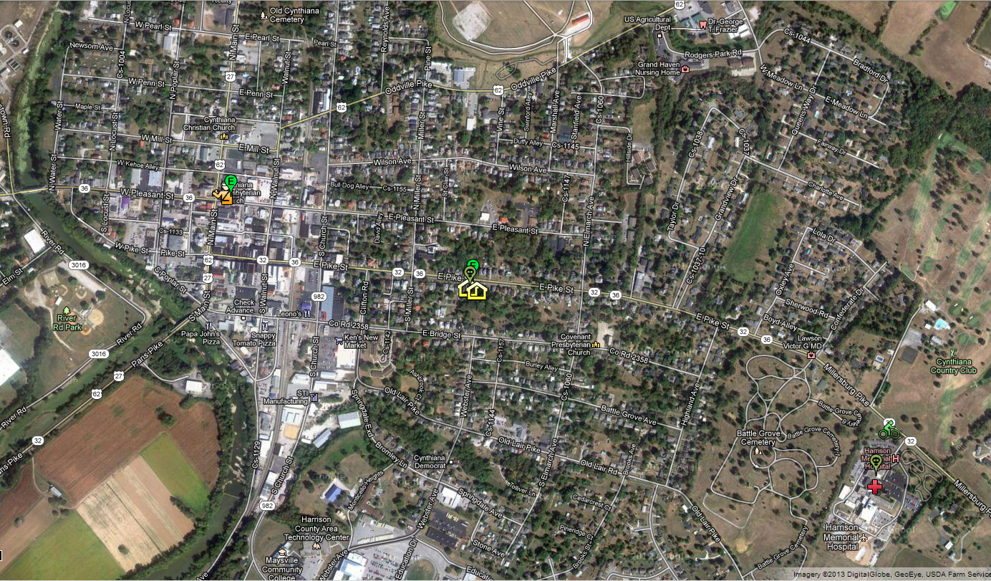
55
48
40
21
62
56
32
25
9
4
63
57
49
15
41
33
22
11
64
58
50
26
65
42
34
59
51
43
66
60
35
16
13
12
52
44
36
27
10
5
67
68
61
53
28
17
45
37
29
18
14
61
6
54
46
38
30
23
19
7
47
39
31
24
20
2
8
3
1

